Slide 1

Svetové náboženstvá
- opakovanie

Slide 2
Ktoré náboženstvo
je najrozšírenejšie na svete?

Slide 3
Kresťanstvo

Slide 4
Kde sídli pápež?

Slide 5
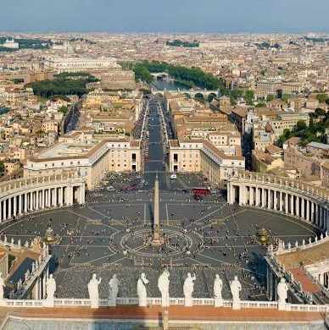
Vo Vatikáne

Slide 6
Ako sa volajú vyznávači judaizmu?

Slide 7
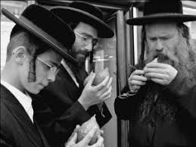
židia

Slide 8
Čo je symbolom kresťanstva?

Slide 9

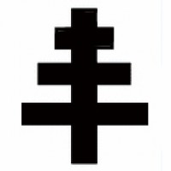
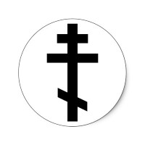
Kríž
pravoslávny
pápežský

Slide 10
Ako sa volá
svätá kniha judaizmu?

Slide 11
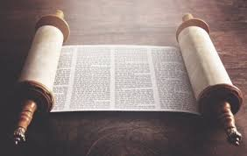
Tóra

Slide 12
Ako sa volá miesto,
kde sa modlievajú moslimovia?

Slide 13
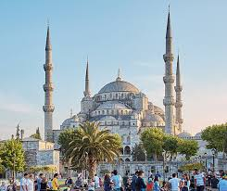
Mešita

Slide 14
Čo je symbolom islamu?

Slide 15
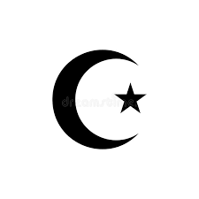
Hviezda
a polmesiac

Slide 16
Ako sa volá miesto modlitieb pre židov?

Slide 17
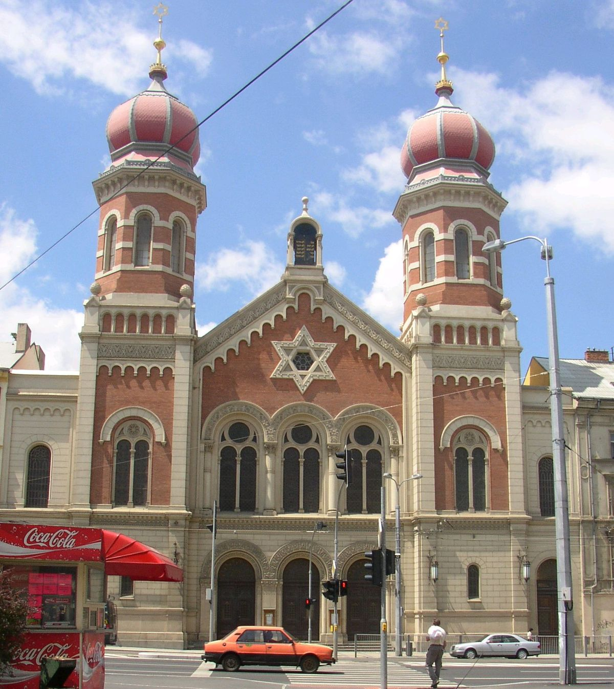
Synagóga

Slide 18
Ako sa volá pútnické miesto pre moslimov?

Slide 19
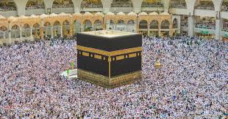
Mekka

Slide 20
Ako sa volá islamský boh?

Slide 21
Alah

Slide 22
Čo si pripomíname
na Vianoce?

Slide 23
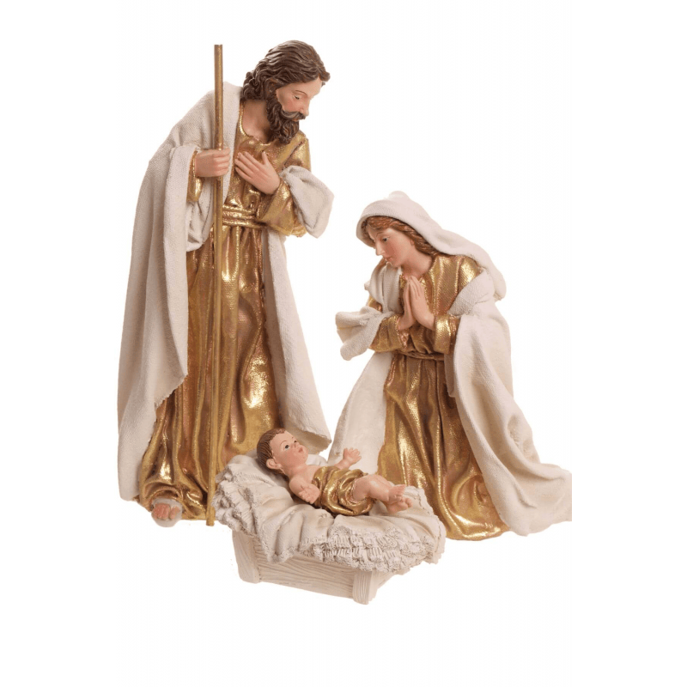
Narodenie Ježiša

Slide 24
Ako sa volá
boh judaizmu?

Slide 25
Jahve

Slide 26
Kto je zjednotený v Svätej Trojici?

Slide 27
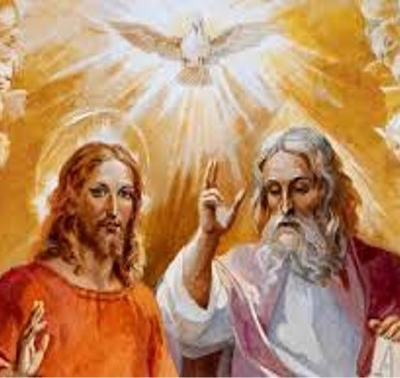
Tri Božské osoby – Otec, Syn a Duch Svätý

Slide 28
Ako sa volá
svätá kniha islamu?

Slide 29
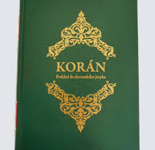
Korán

